Slide 1
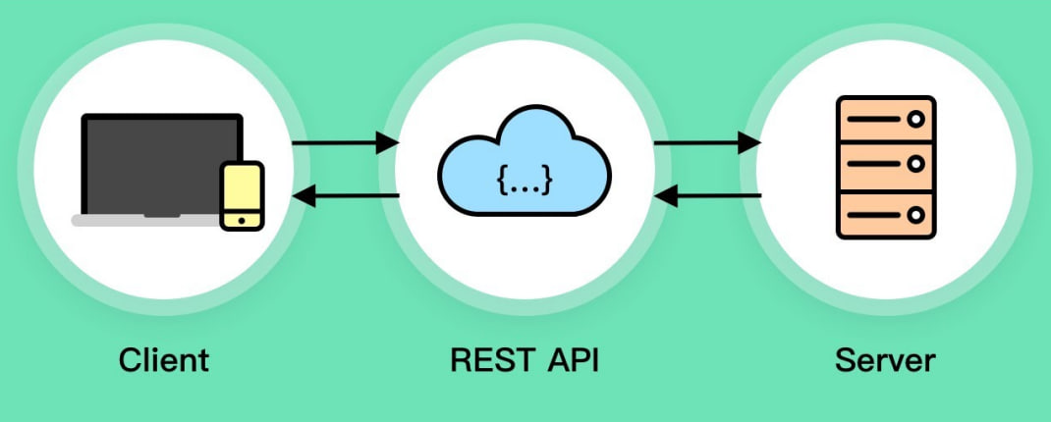
RESTful API concepts
Підготував:
студент 507 групи Лека Максим

Slide 2
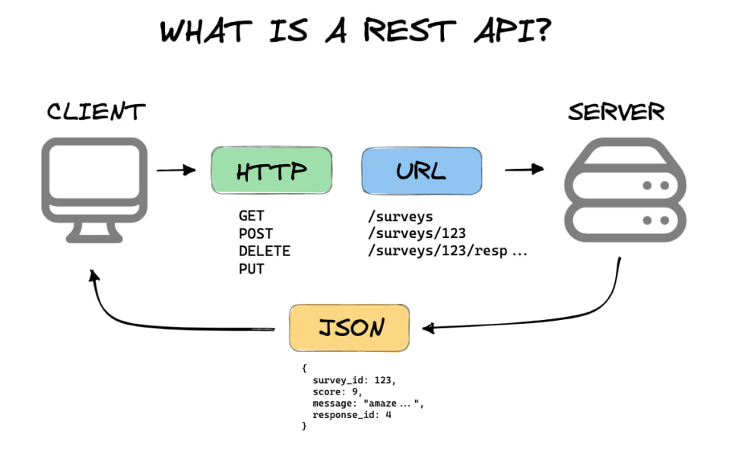

Slide 3
Що таке RESTful API?
RESTful API - інтерфейс програмування за принципами представлення стану, який є веб-орієнтованою архітектурою для створення та отримання веб-сервісів. Він базується на протоколі HTTP та використовується для отримання або маніпулювання даними шляхом відправлення запитів та отримання відповідей.

Slide 4
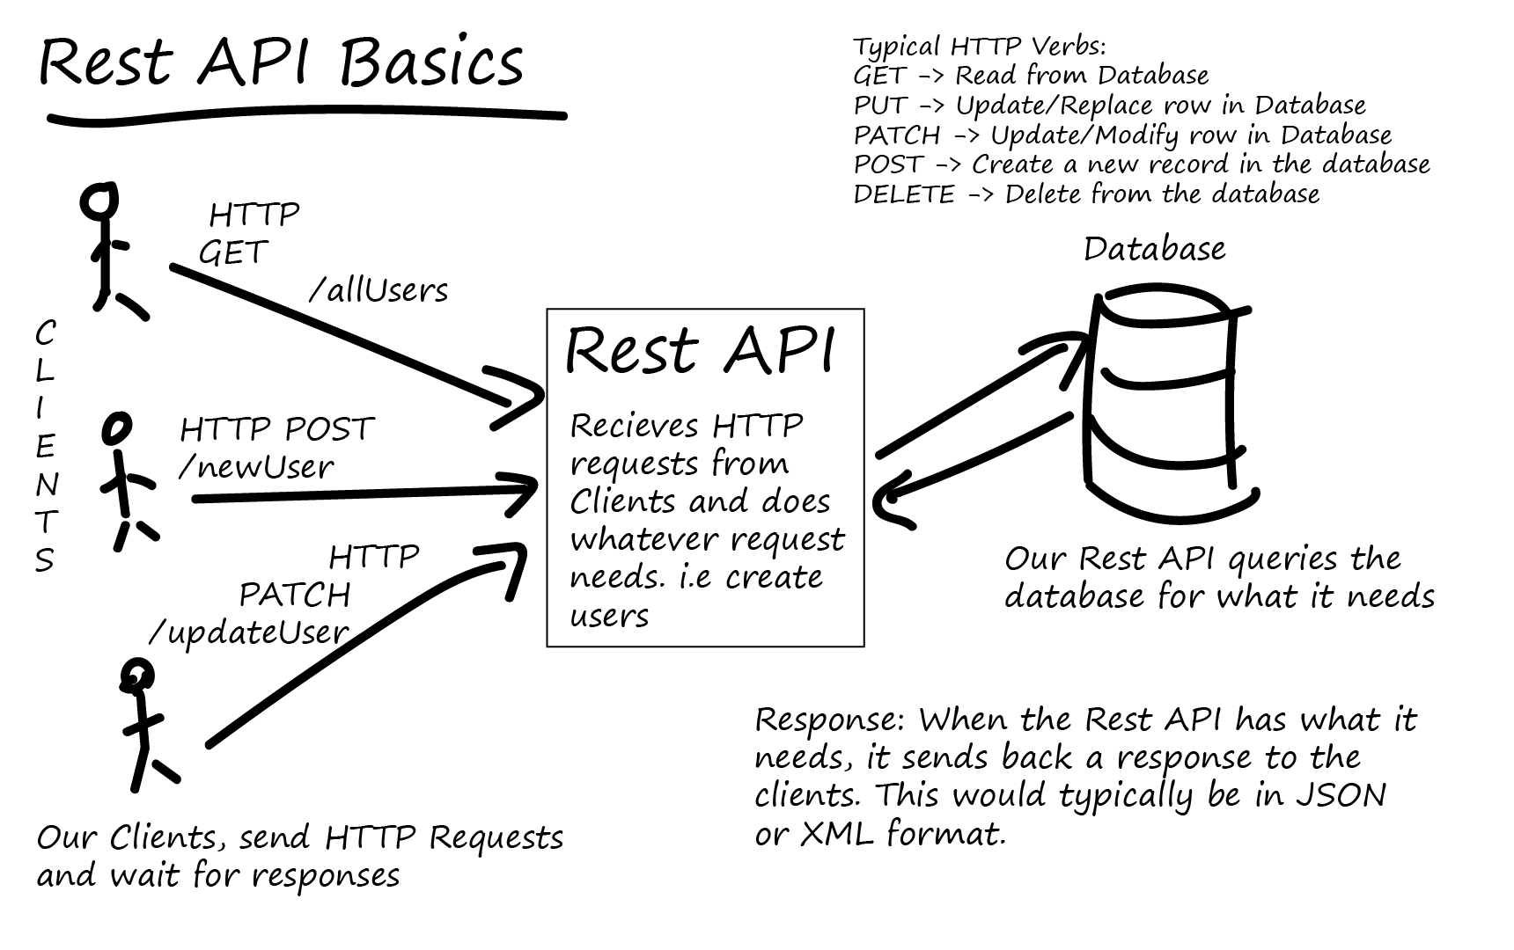

Slide 5
HTTP-дієслова
RESTful API використовує HTTP-дієслова для визначення типу операції, яку слід виконати над ресурсом. Є кілька HTTP-дієслів, таких як GET, POST, PUT, DELETE, PATCH тощо.

Slide 6
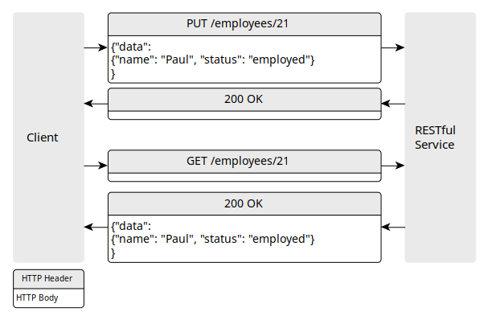

Slide 7
Ресурси
У RESTful API ресурси відносяться до даних, які маніпулюються. Ресурс може бути чим завгодно, що можна ідентифікувати за допомогою унікального ідентифікатора, наприклад, користувач, продукт або замовлення.

Slide 8
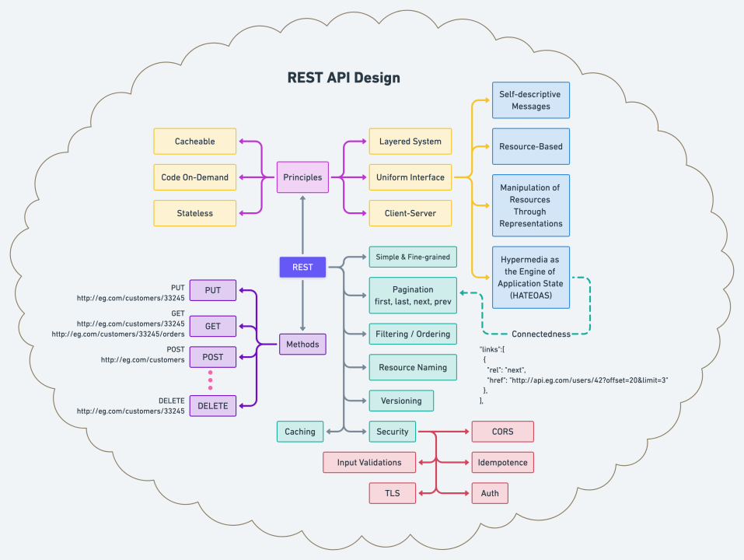

Slide 9
Принципи проектування RESTful API
Є кілька принципів проектування, яких слід дотримуватися при проектуванні RESTful API. Серед них правильне використання HTTP-дієслів, використання ідентифікаторів ресурсів, надання чітких повідомлень про помилки, використання кешування, робота з безпекою та аутентифікацією.

Slide 10


Slide 11
Документація API
Документація API є важливою складовою при проектуванні RESTful API. Вона повинна містити опис API, спосіб автентифікації, список ресурсів, як використовувати HTTP-дієслова та будь-яку іншу важливу інформацію, яку розробники повинні знати.

Slide 12
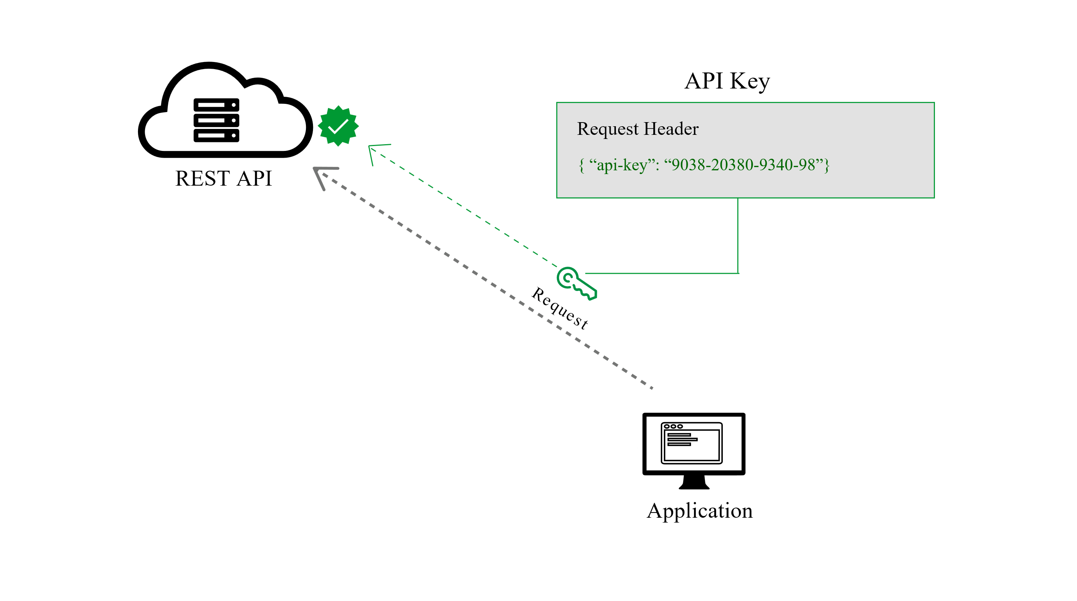

Slide 13
Безпека API
Безпека API також є важливою при проектуванні RESTful API. Вона включає аутентифікацію, авторизацію, шифрування та інші заходи, щоб забезпечити безпеку API та запобігти доступу несанкціонованих користувачів.

Slide 14
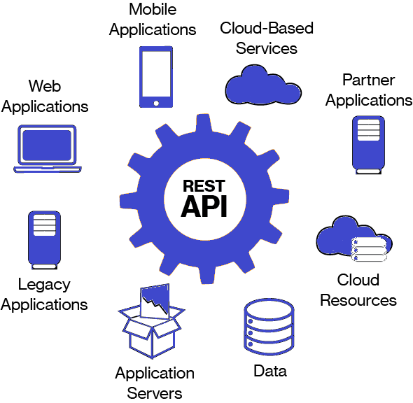

Slide 15
Переваги та недоліки
RESTful API має кілька переваг, включаючи простоту, масштабованість, доступність та гнучкість. Він також забезпечує прозорість, стандартизовану архітектуру та зниження навантаження на сервер. Однак, недоліки RESTful API включають складність для виконання деяких операцій та необхідність використання додаткових бібліотек для підтримки деяких функцій.

Slide 16


Slide 17
Висновок
Загалом, RESTful API дозволяє розробникам створювати додатки, що взаємодіють з іншими додатками та системами, що забезпечує більшу функціональність та масштабованість. Для успішної розробки додатку, розробники повинні ретельно дотримуватися концепцій та принципів, що визначені у цій презентації.

Slide 18

Дякую за увагу!

